Slide 1
Образование детей с ОВЗ и инвалидностью в Пермском крае
заведующий сектором по работе с детьми с ОВЗ
Ирина Геннадьевна Каткова
2021 г.

Slide 2
Новые нормативные документы
На утверждении
Приказ МОиН ПК «Об утверждении Порядка определения объема и условий предоставления субсидии из бюджета Пермского края на иные цели для приобретения оборудования для реализации федерального государственного образовательного стандарта начального общего образования обучающихся с ограниченными возможностями здоровья и федерального государственного образовательного стандарта образования обучающихся с умственной отсталостью (интеллектуальными нарушениями)»
Приказ МОиН ПК «Об утверждении Порядка определения объема и условий предоставления субсидии из бюджета Пермского края на иные цели для организации материально-технического и информационного сопровождения дистанционного образования детей-инвалидов на дому»
Приказ МОиН ПК «Об утверждении Порядка организации дистанционного обучения детей-инвалидов, являющихся обучающимися государственных или муниципальных общеобразовательных организаций, обучение которых по образовательным программам начального общего, основного общего и среднего общего образования осуществляется на дому»
План 10-летие Детства

Slide 3
Новые нормативные документы
Федеральный уровень
Постановление Главного государственного санитарного врача РФ от 28 сентября 2020 г. № 28 «Об утверждении санитарных правил СП 2.4.3648-20 «Санитарно-эпидемиологические требования к организациям воспитания и обучения, отдыха и оздоровления детей и молодежи»
Приказ Минпросвещения России от 28.08.2020 № 442 «Об утверждении Порядка организации и осуществления образовательной деятельности по основным общеобразовательным программам - образовательным программам начального общего, основного общего и среднего общего образования» (Зарегистрировано в Минюсте России 06.10.2020 № 60252)
Региональный уровень
Приказ Министерства образования и науки Пермского края от 21 декабря 2020г. № 26-01-06-664 «О внесении изменений в приказ МОиН ПК от 30 сентября 2019 г. «О реализации мероприятия по обновлению МТБ и содержания образования в организациях, осуществляющих образовательную деятельность исключительно по АООП регионального проекта «Современная школа», реализуемого в ПК в рамках федерального проекта «СШ» национального проекта «Образование» в 2020-2024 годах»
Постановление Правительства ПК «О внесении изменений в сводную бюджетную роспись ПК на 2021-2023 г.г., распределение субсидй, передаваемых в 2021 году и в плановом периоде 2022 и 2023 годов бюджетам муниципальных образований на обновление МТБ в организациях, осуществляющих образовательную деятельность исключительно по АООП»

Slide 4
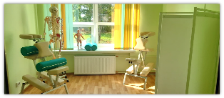
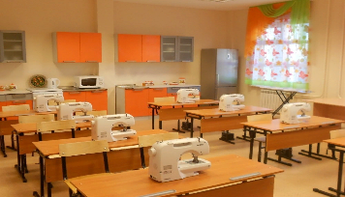
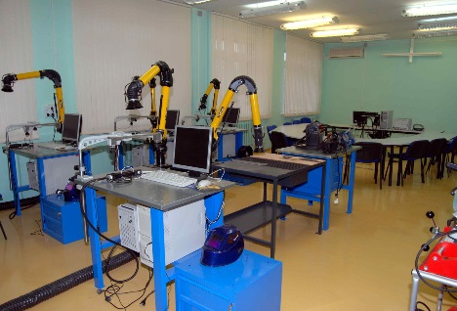
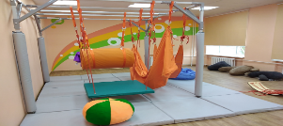
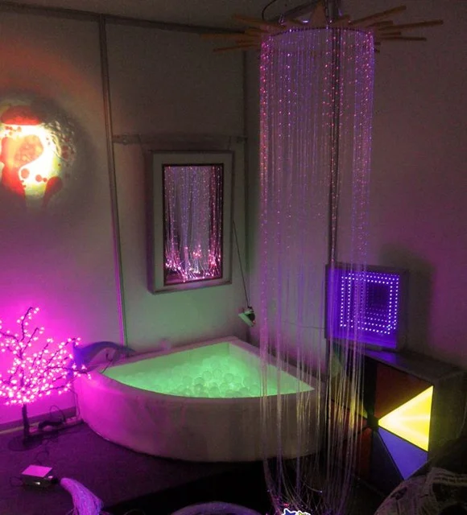
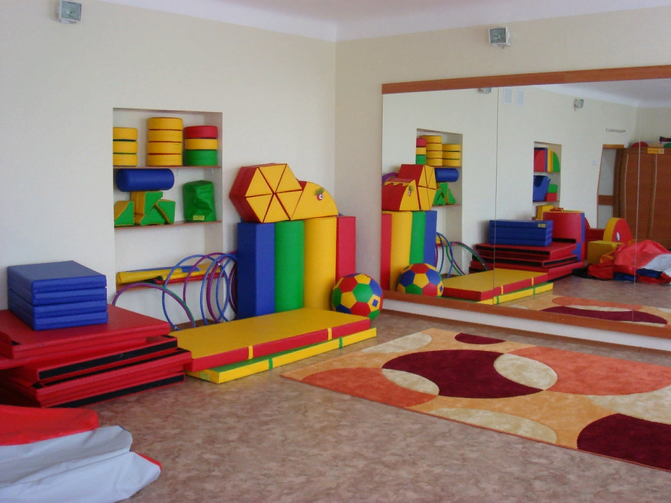
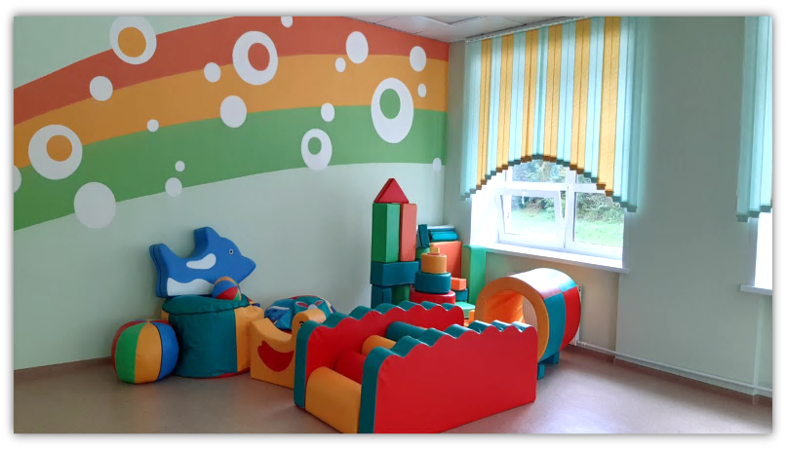
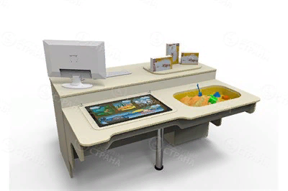
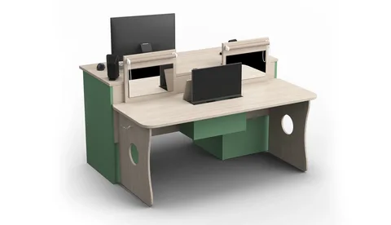
Поставка оборудования в коррекционные школы в 2020-2021г. Федерального проекта «Современная школа»
2020 год:
Общеобразовательная школа-интернат Пермского края
Школа № 7для обучающихся с ОВЗ г. Березники
2021 год:
Школа для детей с ограниченными возможностями здоровья г. Лысьва
Оборудование для швейной и картонажно-переплетной мастерских
Учебный кабинет «Технология» для слепых обучающихся (модуль «Массажное дело»)
Комната сенсорной интеграции
Сенсорная комната
Оборудование для зала ЛФК
Оборудование для кабинетов дефектолога, логопеда, психолога
Зал для занятий адаптированной физической культуры для обучающихся сенсорными нарушениями
Запланировано оснащение в 2021-2024 годах 15 коррекционных школ

Slide 5
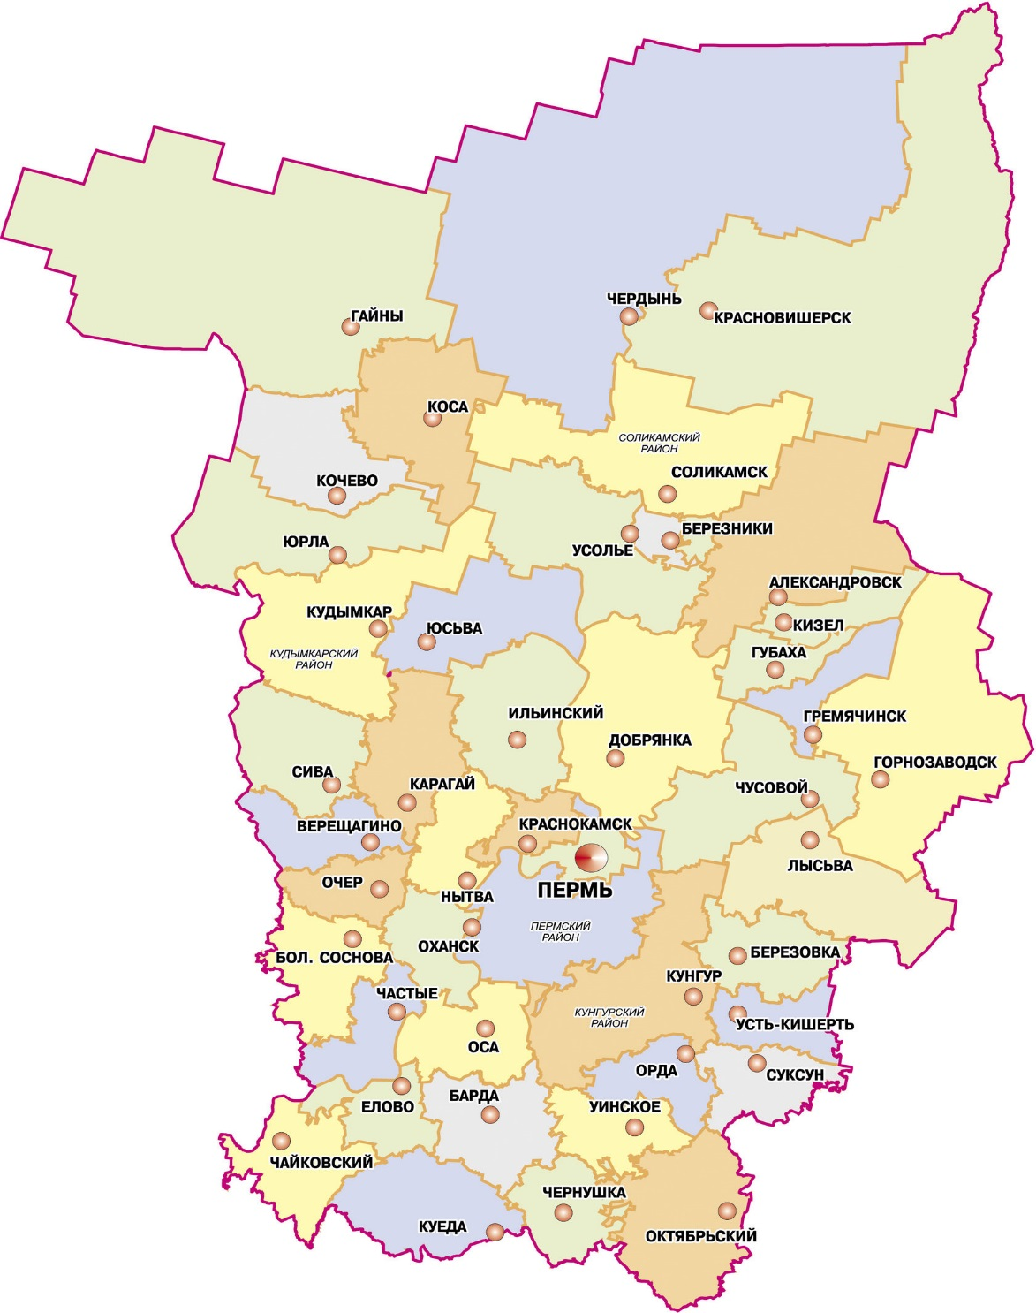
Обновление материально-технической базы коррекционных школ 2020 – 2024 годы
№ | 2020 год
1 | Общеобразовательная школа-интернат Пермского края
2 | Школа № 7 для обучающихся с ОВЗ г. Березники
№ | 2021 год
3 | Школа для детей с ОВЗ г. Лысьва
№ | 2022 год
4 | Школа-интернат № 4 для обучающихся с ОВЗ г. Перми
5 | Специальная (коррекционная) школа-интернат г. Оса
№ | 2023 год
6 | Специальная общеобразовательная школа-интернат г. Кизел
7 | Школа № 18 для обучающихся с ОВЗ г. Перми
8 | Школа № 4 для обучающихся с ОВЗ г. Березники
№ | 2024 год
9 | Специальная (коррекционная) общеобразовательная школа для обучающихся с ОВЗ г. Кунгур
10 | Школа-интернат № 113 для обучающихся с ОВЗ («Ступени») г. Перми
11 | Специальная (коррекционная) общеобразовательная школа для обучающихся с ОВЗ г. Нытва
12 | Школа № 154 для обучающихся с ОВЗ г. Перми
13 | Киселевская школа-интернат для обучающихся с ОВЗ Суксунского МР
14 | Краснокамская адаптивная школа-интернат
15 | Специальная (коррекционная школа-интернат для учащихся с ОВЗ Октябрьского МР
16 | Специальная (коррекционная) школа-интернат г. Чусовой
17 | Специальная (общеобразовательная) школа-интернат г. Губаха

Slide 6
В 2020г - 2 ресурсных центра
Общеобразовательная школа-интернат Пермского края
Школа № 7 для обучающихся с ОВЗ г. Березники
Содержательные линии
Реализация образовательной области «Технология» для разных категорий обучающихся с ограниченными возможностями здоровья в соответствии с требованиями ФГОС ОВЗ и ФГОС УО.
Организация коррекционно-реабилитационной деятельности образовательных организаций разных типов в соответствии с особыми образовательными потребностями разных категорий обучающихся с ограниченными возможностями здоровья в соответствии с требованиями ФГОС ОВЗ и ФГОС УО.
Организация деятельности по сопровождению обучающихся, находящихся на длительном лечении

Slide 7
Приобретение оборудования для реализации федерального государственного образовательного стандарта начального общего образования обучающихся с ограниченными возможностями здоровья и федерального государственного образовательного стандарта образования обучающихся с умственной отсталостью(интеллектуальными нарушениями)
2021г.
МБОУ«Белоевская общеобразовательная школа- интернат для обучающихся с ограниченными возможностями здоровья» | Столярная мастерская
МБОУ «Специальная(коррекционная) школа- интернат» г.Красновишерск | Столярная мастерская
МБОУ«Специальная(коррекционная) общеобразовательная школа-интернат для учающихся, воспитанников с ограниченными возможностями здоровья Чайковского городского округа» | Швейная мастерская
МКОУ «Специальная(коррекционная) общеобразовательная школа-интернат №8» | Швейная мастерская
МКОУ «Специальная (коррекционная) общеобразовательная школа для обучающихся, воспитанников с ограниченными возможностями здоровья» г. Оханска. | Швейная мастерская
МБОУ «Ножовская школа- интернат для обучающихся с ограниченными возможностями здоровья» | Швейная мастерская
Муниципальное бюджетное образовательное учреждение «Майкорская общеобразовательная школа- интернат для обучающихся с ограниченными возможностями здоровья» | Швейная мастерская
Муниципальное бюджетное образовательное учреждение «Большеусинская специальная (коррекционная) общеобразовательная школа- интернат для учащихся с ограниченными возможностями здоровья» | Швейная мастерская

Slide 8
2022г.
МБОУ «Посадская общеобразовательная школа- интернат для обучающихся с ограниченными возможностями здоровья» | Столярное дело
МБОУ «Кувинская общеобразовательная школа- интернат для обучающихся с ограниченными возможностями здоровья» | Столярная мастерская
МБОУ «Брюховская специальная (коррекционная) общеобразовательная школа- интернат для обучащихся с ограниченными возможностями здоровья» | Швейная мастерская
МБОУ«Бардымская специальная (коррекционная) общеобразовательная школа- интернат для обучащихся с ограниченными возможностями здоровья»с.Барда Бардымского района Пермского края | Швейная мастерская
МБОУ «Белоевская общеобразовательная школа- интернат для обучающихся с ограниченными возможностями здоровья» | Швейная мастерская
МКОУ «Ашапская общеобразовательная школа-интернат для обучающихся с ограниченными возможностями здоровья» | Швейная мастерская
МБОУ "Специальная (коррекционная) школа для обучающихся с ограниченными возможностями здоровья« г. Соликамск | Швейная мастерская
МБОУ «Очёрская коррекционная школа-интернат» | Швейная мастерская

Slide 9
2023 г.
МКОУ "Обвинская коррекционная школа- интернат" | Швейная мастерская
МКОУ "Яйвинская специальная общеобразовательная школа - интернат" | Швейная мастерская
МКОУ «Посадская общеобразовательная школа-интернат для обучающихся с ограниченными возможностями здоровья» | Швейная мастерская
МБОУ «Добрянская средняя общеобразовательная школа №5» | Швейная мастерская
МБОУ «Березовская средняя общеобразовательная школа №2» структурное подразделение «Заборьинская основная общеобразовательная школа» | Швейная мастерская
МБОУ «Майская средняя общеобразовательная школа» | Швейная мастерская
МАОУ «Ныробская средняя общеобразовательная школа имени Героя Советского Союза А.В. Флоренко» | Швейная мастерская
МАОУ "Средняя общеобразовательная школа № 1" г. Горнозаводска | Швейная мастерская

Slide 10
Вопросы для обсуждения
Необходимость в швейных и столярных мастерских
2. Работа в ЭПОС

